Slide 1
第17章 人、绩效和职业道德
31组成员： 宋文泽（组长）
吕森
黄佳伟
徐炜淇

Slide 2
17.1领导力
黄佳伟

Slide 3
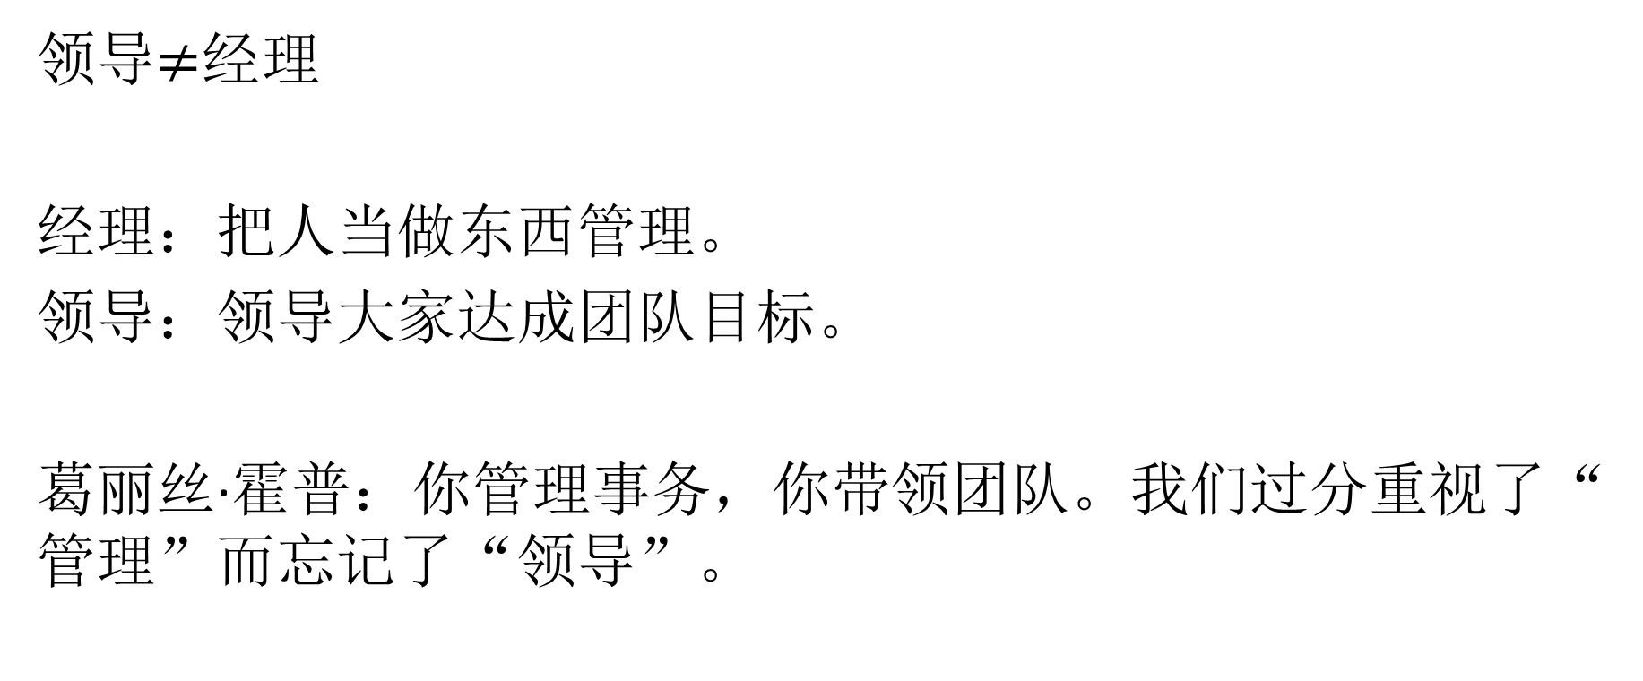

Slide 4
上下之分领导/被领导的关系
平级之间新人/老师傅
专家/新手之间的指导关系
在一个项目中的领导
思想上的领先
技术上的领先和指导
自己亦可以是自己的领导！

Slide 5
领导力的几个要素
设定目标
知人善任
带领团队成长
绩效管理

Slide 6
设定目标
S M A R T
Specific:具体的，无二义性的，能描述“成功”是什么样的。
Motivating:能激发团队成员对目标的兴趣吗？实现目标对团队成员意味着什么？他们会为之自豪吗？
Achievable:能做到吗？
Relevant:和大团队的方向、目标吻合。
Trackable:能衡量进度的。

Slide 7
马云具备领导力的核心特征
马云：从创业第一天起，马云就宣称，阿里巴巴会成为最伟大的电子商务公司（成功是什么），他让部将们相信，公司上市时，会得到更多（激励）。

Slide 8
17.2 领导力——知人善任
吕森

Slide 9
在前面谈了很多个人技能的成长，两人如何合作等等。团队中，除了合作关系，还有领导/被领导的关系。
处于领导地位的人：如何吸引合适的人才加入团队？如何让成员成长？
领导者最基本的能力：知人

Slide 10
一个新人能加入一个团队，团队领导看中他什么呢？
知识
专业技能和职业技能
投入程度
Notes:
只是是有用的，它能帮助我们了解事物，但是要解决实际问题，我们需要技能。比如王语嫣对于武功的知识了解很多，但实战的武功技能几乎没有。
专业技能：和所处专业密切相关的技能。职业技能：职业人士通用的软技能（交流能力、快速学习能力）

Slide 11
总结一下，领导需要了解一个人的：
知识，专业技能，职业技能，这三者合起来可以成为“能力”（Competence）
投入程度，热情，对团队目标的承诺，这可以成为“动力”（Motivation），动力低的人，不管能力高低，他们对团队的贡献是非常有限的。

Slide 12
我们可以根据能力和动力的高和低，把团队成员分为四个象限：
高能力 | 象限Ⅱ | 象限Ⅰ
低能力 | 象限Ⅲ | 象限Ⅳ
 | 低动力 | 高动力
第四象限：积极的初学者
第三象限：迷惑的学习者
第二象限：不爽的贡献者
第一象限：自立，取得成就的人

Slide 13
17.3领导力——带领团队成长
徐炜淇

Slide 14
17.3.1萌芽阶段
17.3.2磨合阶段
17.3.3规范阶段
17.3.4创造阶段
17.3.5效能曲线和假团队

Slide 15
17.3.1萌芽阶段
团队成员刚接触，“刚入学”。
团队问题“我是谁？我从哪里来？我到哪里去？”….
领导要起一个路标作用，引领大家走向磨合阶段。

Slide 16
17.3.2磨合阶段
团队以及成员进入了“青少年”
领导要解决好“青春期”存在的问题，让它德智体美劳全面发展。
这一阶段的关键字：
（1）信任
（2）冲突
（3）承诺
（4）责任
（5）结果

Slide 17
17.3.3规范阶段
团队以及成员进入“研二或研二后半段”，马上就要毕业的状态
领导几乎只参与解决10%（大家决策难以解决的）问题
很多情况下，在某些原因下（比如研二学长研究方向错了），会退回到“磨合阶段”，或者在两者直接徘徊

Slide 18
17.3.4创造阶段
团队以及成员“出师”了
领导不会再介入到团队中
弄清了“我是谁，我从哪里来，我到哪里去？”的问题
高度自治，创造效率达到了巅峰
若骄傲、自我感觉太好，必败（普遍问题）

Slide 19
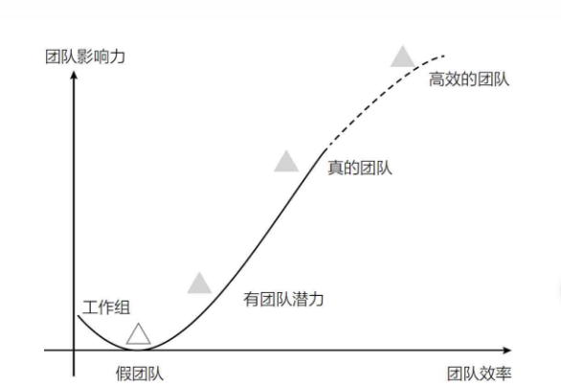
17.3.5效能曲线和假团队

Slide 20
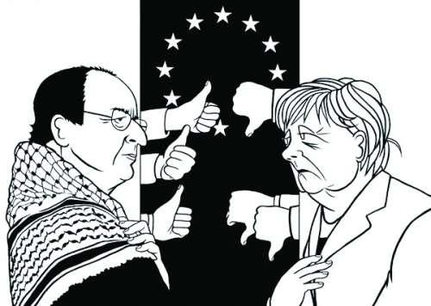
假团队：名义上有团队组织，实际面和心不和，勾心斗角，各自打酱油

Slide 21
17.4猪，鸡和鹦鹉的故事
宋文泽

Slide 22
最终的重大决定一定要由“猪”定夺
猪：全身心投入。不成功便成仁。
鸡：参与者。提供贡献，但是失败了也无所谓。
鹦鹉：围观者。提建议，不执行。无投入。

Slide 23
一个项目中，一定不能没有投入者。
不要忌讳谈论责任和负责程度。

Slide 24
RASCI模型：
R：Responsible，负责人，负责把具体事情做好。
A：Accountable，管理者，对任务负全责，有批准的权力。
S：Support，支持者，对任务提供支持，辅助任务的完成。
C：Consulted，顾问，咨询，拥有完成项目所需的信息或能力的角色。
I：Informed，指导员，应该事后及时通知结果的角色。

Slide 25
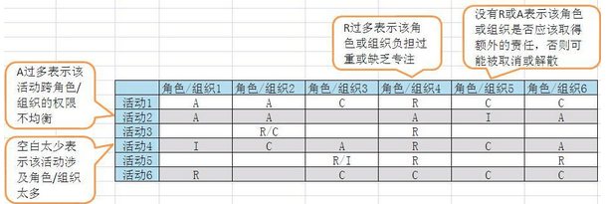
一个环节中只能存在一个R

Slide 26


